Slide 1
OAuth 2.0
Falk Hartmann, sciota GmbH

Slide 2
Agenda
Grundbegriffe
Beispiel
OAuth2-Begriffe
Demo
Keycloak
Curl

Slide 3
Grundbegriffe
Authentication/AuthN – Wer ist das?
Authorization/AuthZ – Was darf er?
IdP – Identity Provider
SP – Service Provider
Federation
”Login protocol”
SSO
Abgrenzung
SAML (schwergewichtige Alternative)
OAuth 1 (Vorgänger)
OpenID Connect (meist gemeint, wenn OAuth 2 gesagt wird)
JWT (Token-Spezifikation)
Keycloak – OSS-IdM-Lösung (Realm, User, Client)

Slide 4
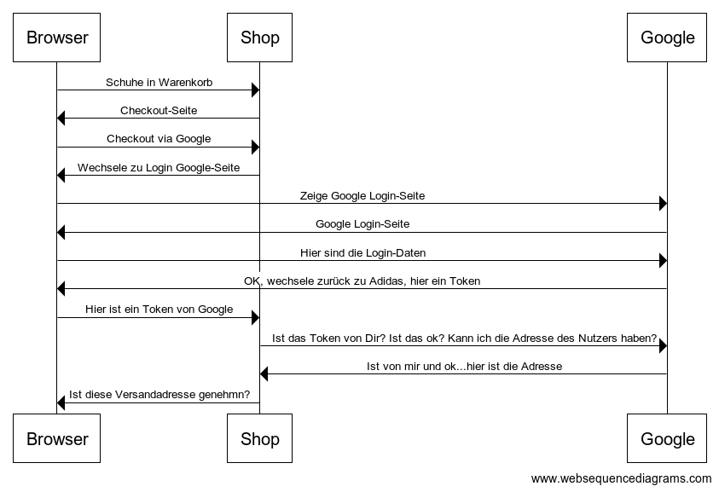
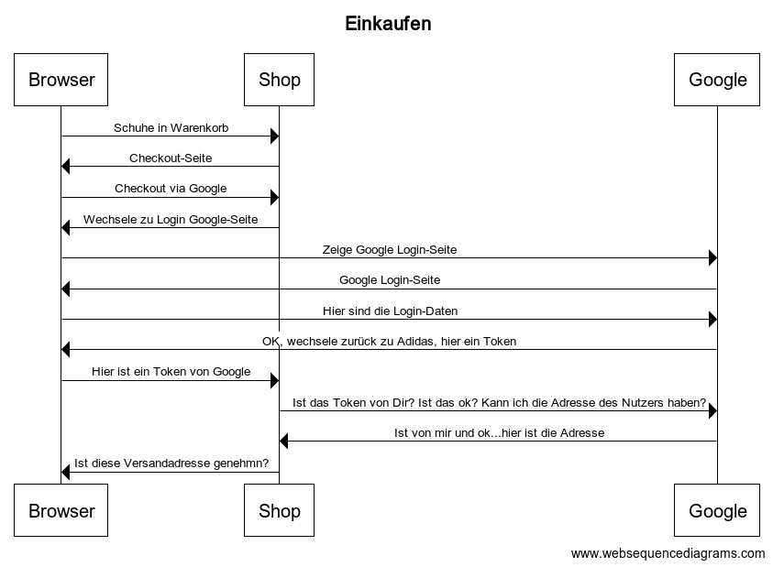
Beispiel
Authorization Server
Resource Owner
Client
Resource Server
Notes:
Browser->Shop: Schuhe in Warenkorb
Shop->Browser: Checkout-Seite
Browser->Shop: Checkout via Google
Shop->Browser: Wechsele zu Login Google-Seite
Browser->Google: Zeige Google Login-Seite
Google->Browser: Google Login-Seite
Browser->Google: Hier sind die Login-Daten
Google->Browser: OK, wechsele zurück zu Adidas, hier ein Token
Browser->Shop: Hier ist ein Token von Google
Shop->Google: Ist das Token von Dir? Ist das ok? Kann ich die Adresse des Nutzers haben?
Google->Shop: Ist von mir und ok...hier ist die Adresse
Shop->Browser: Ist diese Versandadresse genehmn?

Slide 5
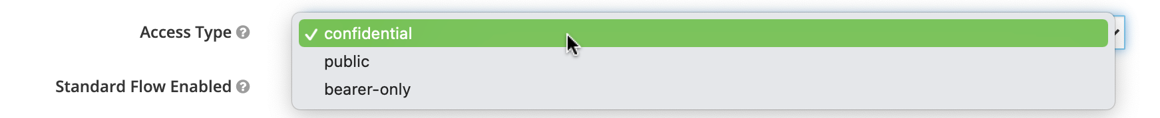
OAuth2-Begriffe
Client Type – Kann der Client ein Geheimnis für sich behalten?
Confidential
Shop-Lösung auf Server (web application)
Public
App auf Handy (native application)
Browser (user-agent-based application)

Slide 6
OAuth2-Begriffe
Token Types – Wozu dient das Token?
Access Token
Erlaubt Zugriff auf Resource Server
Kurzlebig
Refresh Token
Erlaubt vereinfachte Neuerstellung des Access Token
ID Token
Erweiterung durch OpenID Connect (OIDC)
Korrekterweise Einsatz anstelle von Access Token für AuthN

Slide 7
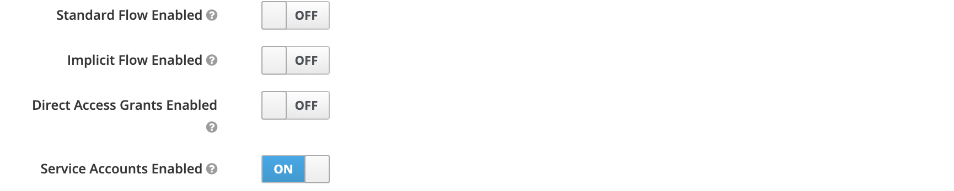
OAuth2-Begriffe
Grant Types – Wie erhält der Client das Recht zum Zugriff auf die Resource?
Authorization Code Grant
Implicit Grant
Resource Owner Password Credentials Grant
Client Credentials Grant
Wahl des möglichen Grant hängt vom Client Type und dem Typ des Clients (Browser, App) ab.
Authorization Code Grant
Implicit Grant
Resource Owner Password Credentials Grant
Client Credentials Grant

Slide 8
Authorization Code Grant
Resource Owner Credentials bleiben in der Hand des Resource Owners
Typischerweise verwendet für Login “echter” Nutzer in Webapplicationen unter Zuhilfenahme eines externen IdP wie Keycloak
Resource Owner
➊
➌
➋ client id, redirect url
User Agent
➌
Authorization Server
➍ redirect with
authorization code
➊
➋
➍
➎ authorization code, redirect url
Client
➏ access token (+refresh token)
➐ access resource/validate token

Slide 9
Überprüfung des Access Tokens
Rückfrage
Für jedes Token erforderlich
Kryptografisch
Nur einmaliges Holen der Schlüssel des IdP erforderlich
Überprüfung über Signatur (JWT)

Slide 10
Links
OAuth, OpenID Connect und JWT – wie hängt das alles zusammen? (Teil 1)
https://www.oose.de/blogpost/oauth-openid-connect-und-jwt-wie-haengt-das-alles-zusammen-teil-1/
OAuth, OpenID Connect und JWT – wie hängt das alles zusammen? (Teil 2)
https://www.oose.de/blogpost/oauth-openid-connect-und-jwt-wie-haengt-das-alles-zusammen-teil-2/
OAuth, "It's complicated."
https://changelog.com/podcast/456
OpenID Connect: Login mit OAuth, Teil 1 – Grundlagen
https://www.heise.de/hintergrund/OpenID-Connect-Login-mit-OAuth-Teil-1-Grundlagen-2218446.html
OpenID Connect: Login mit OAuth, Teil 2: Identity-Federation und fortgeschrittene Themen
https://www.heise.de/hintergrund/OpenID-Connect-Login-mit-OAuth-Teil-2-Identity-Federation-und-fortgeschrittene-Themen-2266017.html

Slide 11
Tools
https://jwt.io/

Slide 12
Kontakt
sciota GmbH
Tetschener Str. 14
01277 Dresden
+49 351 41880804
info@sciota.io

